Slide 1
Báo cáo bài tập lớn
Tìm hiểu mô hình lập trình mạng Socket trong Java. Sử dụng để viết chương trình truyền file đơn giữa 2 máy. Trình bày phân tích thiết kế

Slide 2
Khái niệm về socket
Socket API
Được giới thiệu ở BSD4.1 unix, 1981
Được ứng dụng khởi tạo ,sử dụng và hủy bỏ.
Dùng cơ chế client/server
Cung cấp hai dịch vụ chuyển dữ liệu thông qua socket API:
Unreliable datagram
Reliable, byte stream-oriented

Slide 3
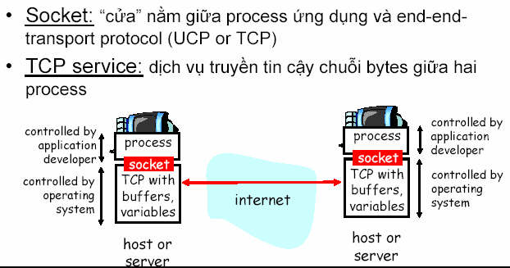
Khái niệm về socket

Slide 4
Thiết kế giải thuật CLIENT/SERVER
Thiết kế giải thuật cho client
Giải thuật cho chương trình client dùng UDP
Xác định địa chỉ server.
Tạo socket.
Gửi/nhận dữ liệu theo giao thức lớp ứng dụng đã thiết kế.
Ðóng socket.
Giải thuật cho chương trình client dùng TCP
Xác định địa chỉ server
Tạo socket.
Kết nối đến server.
Gửi/nhận dữ liệu theo giao thức ứng đụng đã thiết kế.
Ðóng kết nối.

Slide 5
Thiết kế giải thuật CLIENT/SERVER
Thiết kế giải thuật cho Server
Chương trình server có hai loai:
Lặp(iterative)
Ðồng thời (concurrent).
Hai dạng giao thức chương trình server:
Connection-oriented
Connectionless

Slide 6
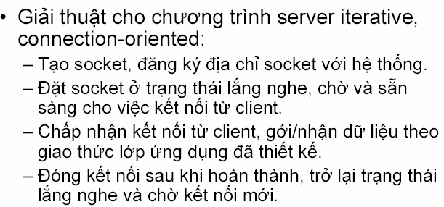
Thiết kế giải thuật CLIENT/SERVER

Slide 7
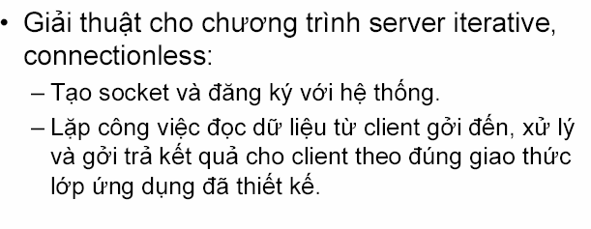
Thiết kế giải thuật CLIENT/SERVER

Slide 8
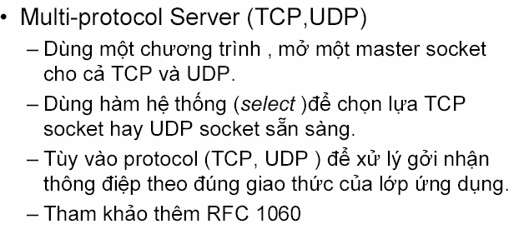
Thiết kế giải thuật CLIENT/SERVER

Slide 9
Lập trình mạng trên java
Gói java.net
InetAddress
ServerSocket
Socket
URL
URLConnection
DatagramSocket

Slide 10
Lập trình mạng trên java
Socket class
Class mô tả về socket
Tạo một socket
Socket(inetaddress address, int port)
Socket(string host, int port)
Socket(inetaddress address, int port, inetaddress, localaddr, int localport)
Socket(string host, int port, inetaddress, localaddr, int localport)
Socket()

Slide 11
Lập trình mạng trên java
Socket class (tiếp theo)
Lấy thông tin về một socket
Inetaddress getinetaddress() : trả về địa chỉ mà socket kết nối đến.
Int getport() : trả về địa chỉ mà socket kết nối đến.
Inetaddress getlocaladdress() : trả về địa chỉ cục bộ.
Int getlocalport() : trả về địa chỉ cục bộ .
Sử dụng streams
Public outputstream getoutputstream() throws ioexception :trả về một output stream cho việc viết các byte đến socket này.
Public inputstream getinputstream() throws ioexception:trả về một input stream cho việc đọc các byte từ socket này

Slide 12
Lập trình mạng trên java
Kết nối đến 1 số webserver
import java.net.*; import java.io.*;
public class getsocketinfo {
public static void main(string[] args) { for (int i = 0; i < args.length; i++) { try {
socket thesocket = new socket(args[i], 80);
system.out.println("connected to " + thesocket.getinetaddress() +
" on port " + thesocket.getport() + " from port " +
thesocket.getlocalport() + " of " + thesocket.getlocaladdress());

Slide 13
Lập trình mạng trên java
Kết nối đến 1 số webserver (tiếp theo)
} catch (unknownhostexception e) { system.err.println("i can't find " + args[i]);
} catch (socketexception e) {
system.err.println("could not connect to " + args[i]);
} catch (ioexception e) {
system.err.println(e);
}
} // end for
} // end main
} // end getsocketinfo

Slide 14
Lập trình mạng trên java
ServerSocket class
Class mô tả về serversocket
Tạo một serversocket
Serversocket(int port) throws ioexception
Serversocket(int port, int backlog) throws ioexception
Serversocket(int port, int backlog, inetaddress bindaddr) throws ioexception

Slide 15
Lập trình mạng trên java
ServerSocket class
Các phương thúc trong serversocket
Socket accept() throws ioexception : lắng nghe một kết nối đến socket này và chấp nhận nó.
Void close() throws ioexception : đóng socket.
Inetaddress getinetaddress() : trả về địa chỉ cục bộ của socket
Int getlocalport() : trả về port mà server đang lắng nghe.
Void setsotimeout(int timeout) throws socketexception
Enable/disable SO_TIMEOUT với khai báo timeout (milliseconds)

Slide 16
Lập trình socket với udp
Cung cấp cơ chế truyền không tin cậy giữa các nhóm các byte (datagrams) giữa client và server.
Không cần thiết lập kết nối giữa client và server.
Sender phải gởi kèm địa chỉ ip và port đích
Server khi nhận đủ liệu sẽ phân tích địa chỉ của sender để truyền lại.
Có thể server chấp nhận nhiều client tại một thời điểm.

Slide 17
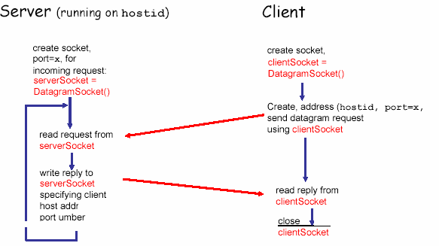
Lập trình socket với udp

Slide 18
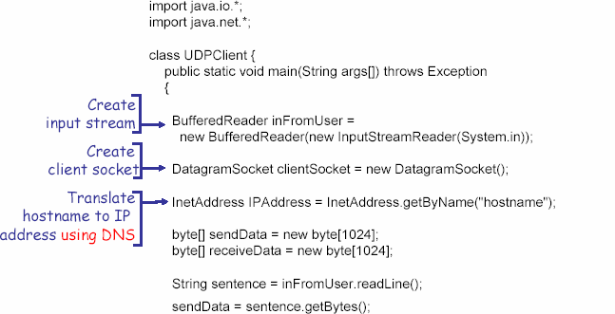
VÍ Dụ (UDP Client)

Slide 19
Lập TRÌNH SOCKET VớI TCP
Server
Server process phải chạy trước.
Server phải tạo một socket để lắng nghe và chấp nhận các kết nối từ client.
Client
Khởi tạo TCP socket.
Xác định ip address, port number của server.
Thiết lập kết nối đến server.
Khi server nhận yêu cầu kết nối, nó sẽ chấp nhận yêu cầu và khởi tạo socket mới để giao tiếp với client.
Có thể server chấp nhận nhiều client tại một thời điểm.

Slide 20
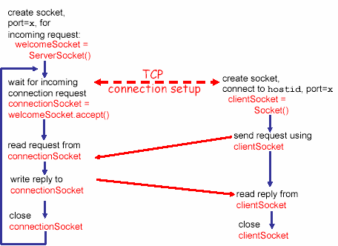
Lập TRÌNH SOCKET VớI TCP

Slide 21
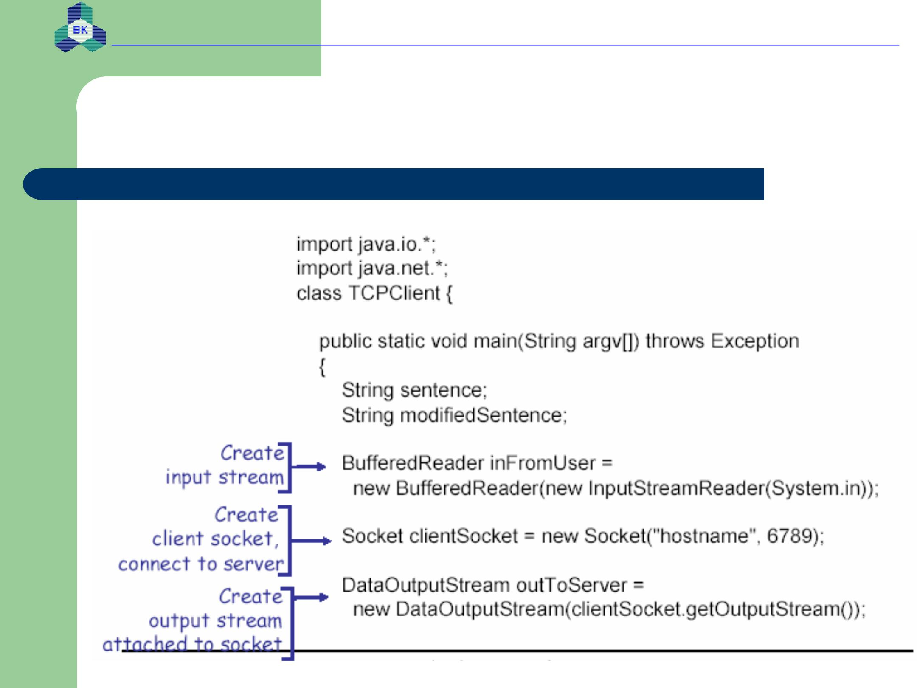
Ví dụ( TCP client)

Slide 22
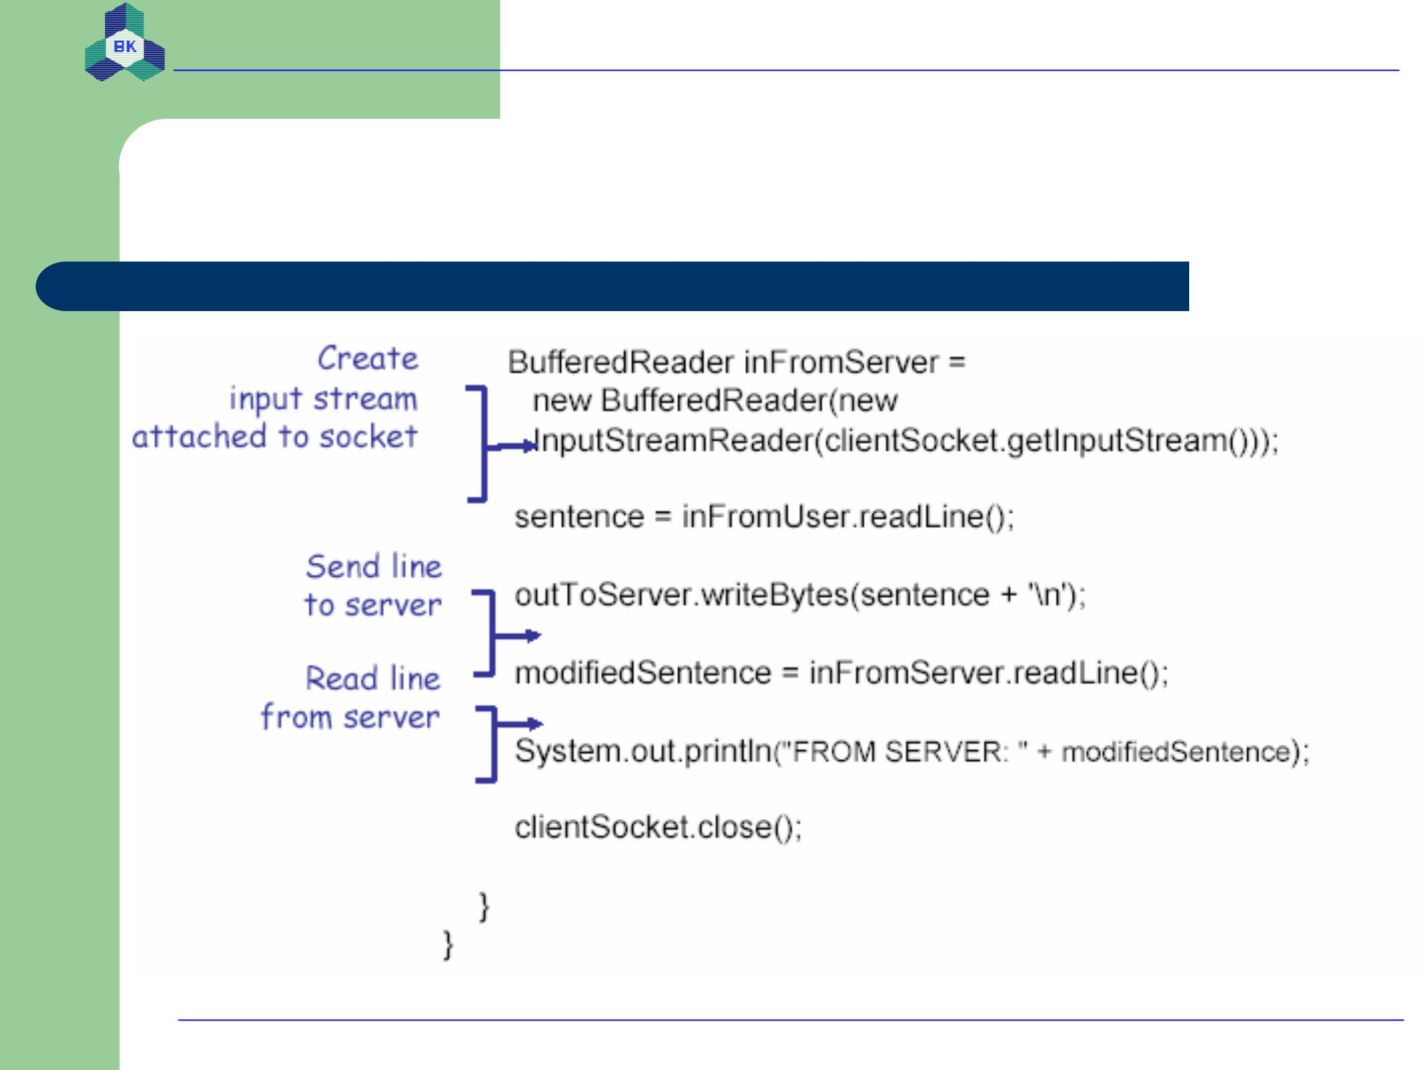
Ví dụ(tiếp)

Slide 23
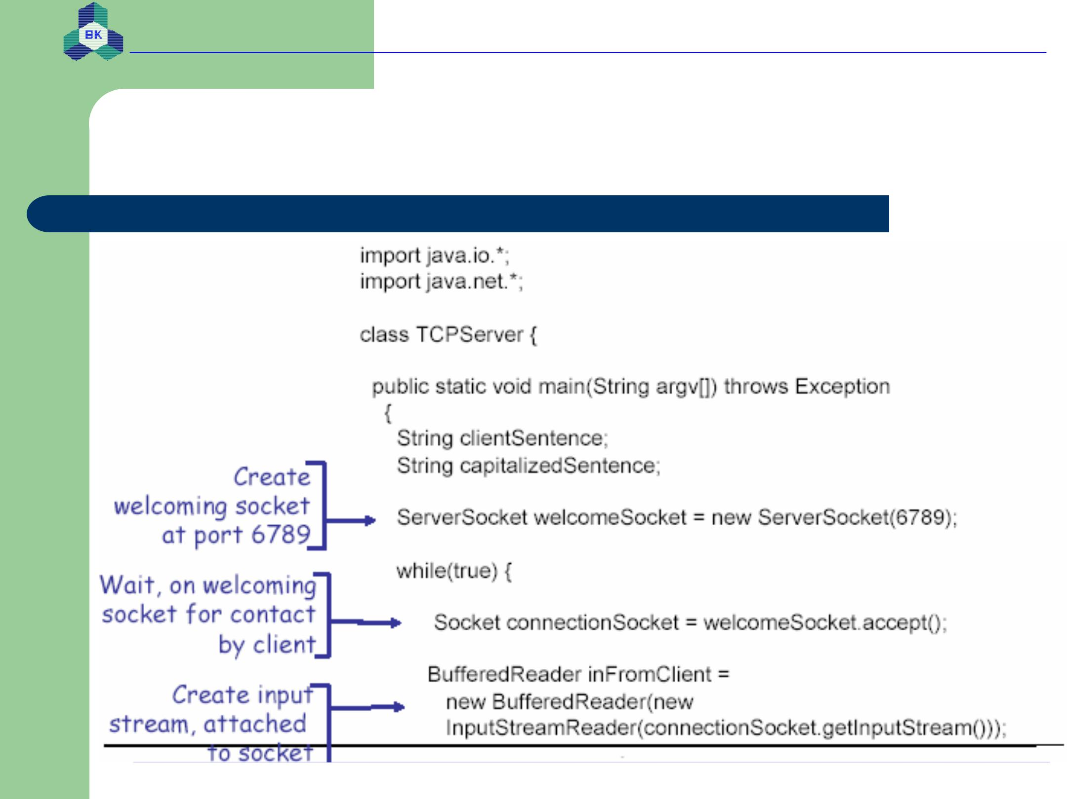
Ví dụ tcp server

Slide 24
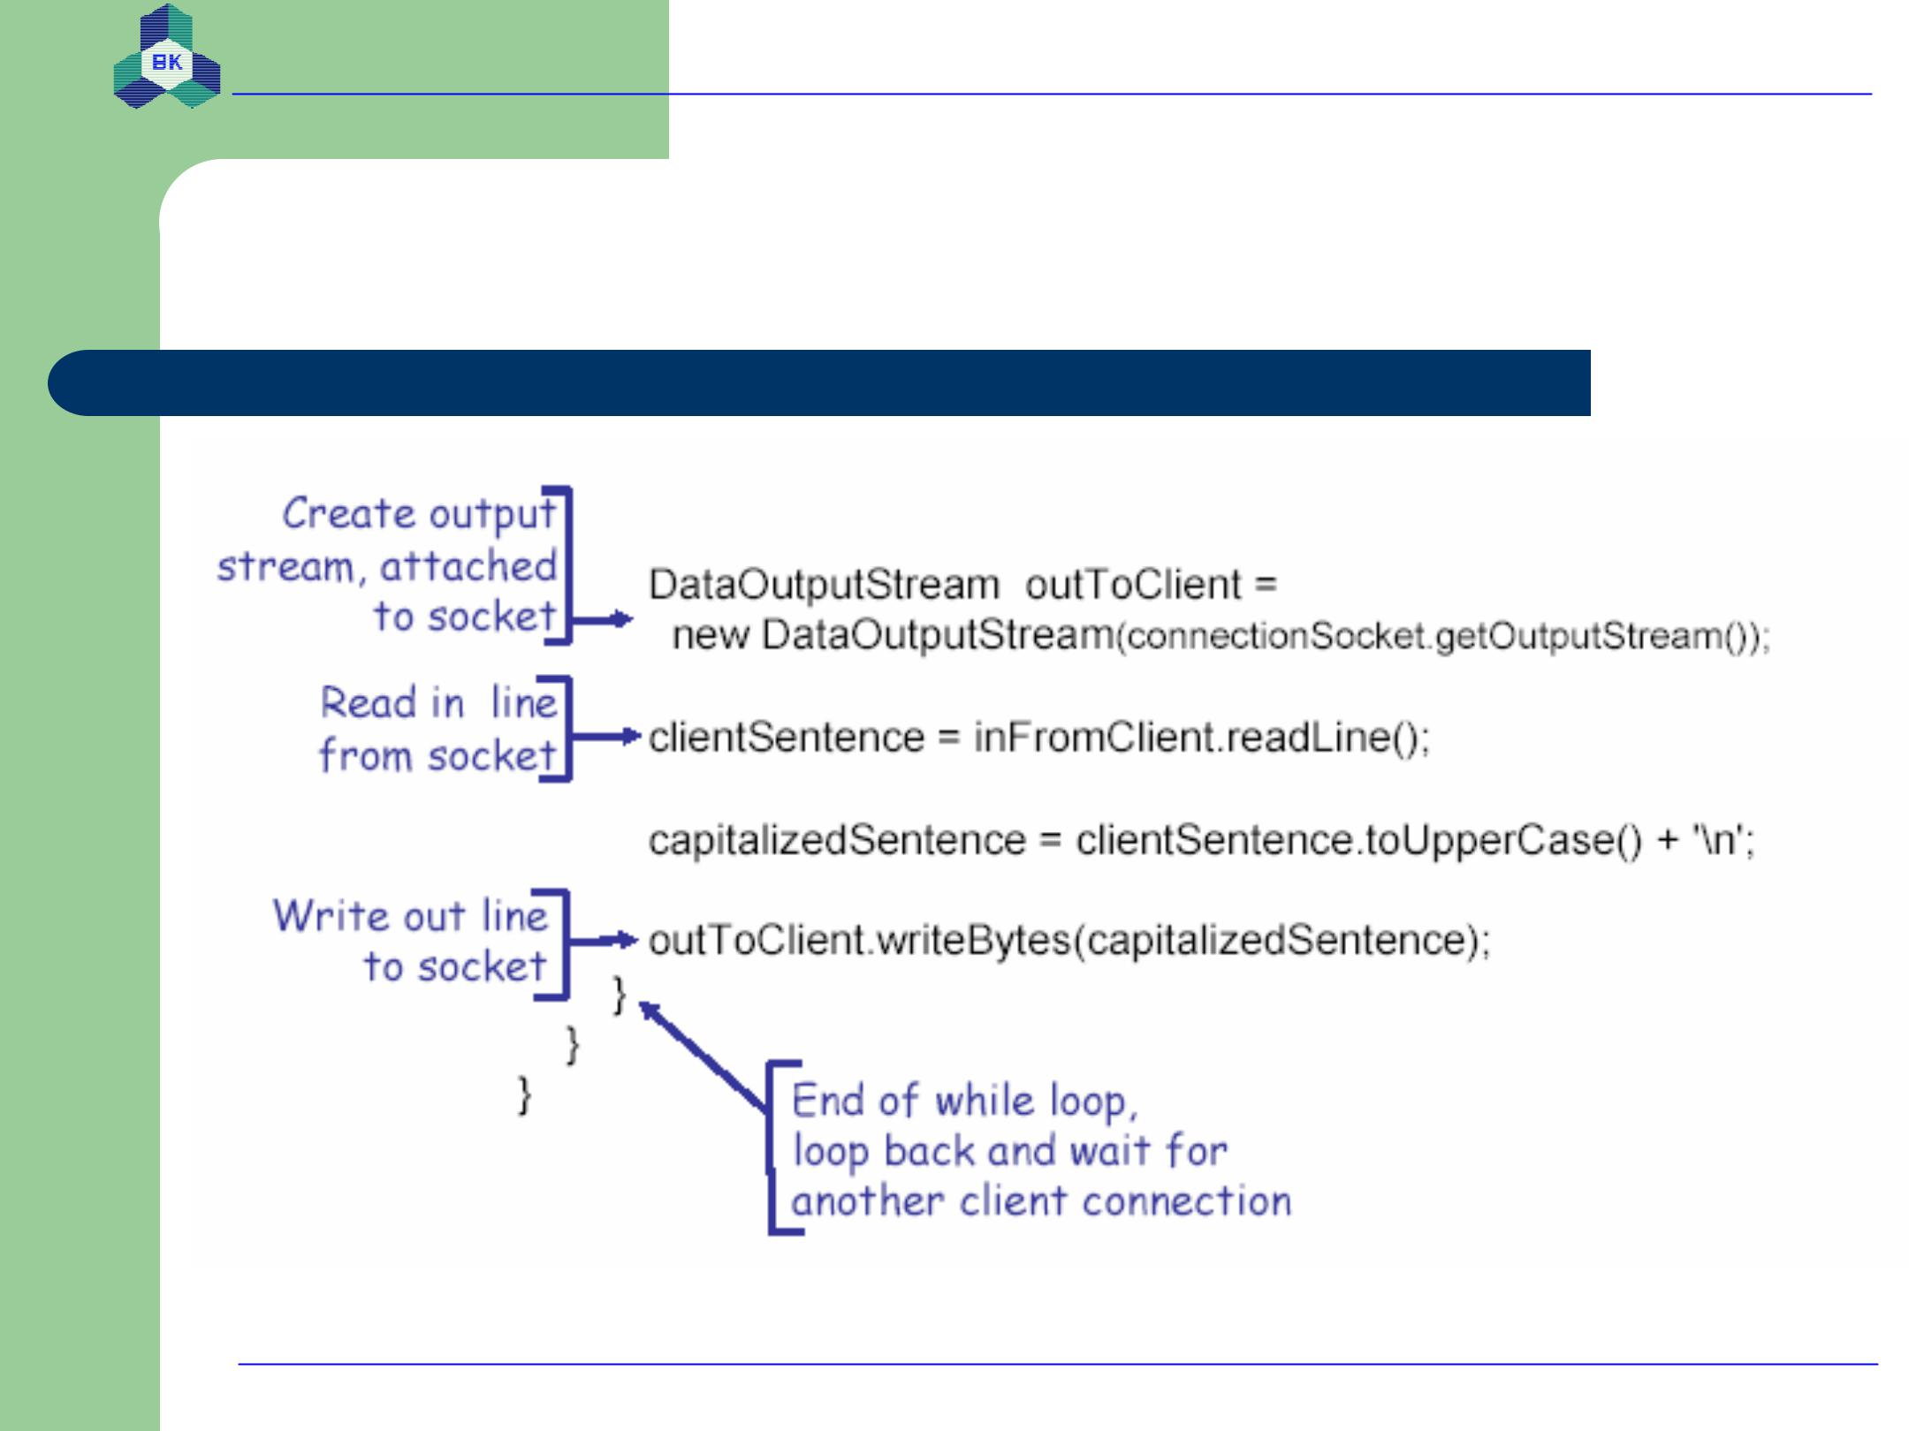
Ví dụ tcp server tiếp

Slide 25


